Slide 1
JavaScript Programming
JavaScript에 관하여
2020. 07. 27.

Slide 2

JavaScript란 무엇일까?
JavaScript에대한 간단한 설명
웹페이지를 동적으로, 프로그래밍적으로 제어하기 위해서 고안된 언어 → 웹브라우저에서 유일하게 사용할 수 있는 프로그래밍 언어
최근에는 HTML5의 적용이 가속화되면서 지금까지 모바일 환경에서 네이티브 앱(안드로이드, IOS)으로 구현해왔던 기능이 웹에서도 대부분 구현할 수 있음
웹의 중요성에 따른 JavaScript의 중요성 확대
cross-platform
검색 가능
네이티브 디바이스를 제어할 수 있는 하드브리드 시스템(phonegap 등)이 존재
자바스크립트가 웹을 벗어나서 광범위하게 사용
Notes:
https://opentutorials.org/course/743/4650

Slide 3
JavaScript란 무엇일까?
JavaScript의 역사
HTML이 한번 화면에 출력된 후에는 그 형태나 동작방법을 바꿀 수 없음 → 이러한 문제를 해결하기 위해서 네스케이프에서 만듦
마이크로소프트의 인터넷 익스플로러에 jscript라는 이름으로 탑재됨 → 후에 ECMA라는 표준화 기구로 이 언어의 관리 주체가 옮겨짐

Slide 4
JavaScript란 무엇일까?
ECMAScript
ECMAScript는 표준화 기구인 Ecma International에 의해서 관리되는 자바스크립트 표준안
2013년에서는 ECMAScript 5가 표준으로 정의 → 이 당시는 ECMAScript 3 사용 중 → 현재는 6 등의 상위 버전이 있으나 5를 많이 사용 중
Notes:
https://sanghaklee.tistory.com/54

Slide 5
JavaScript란 무엇일까?
JavaScript로 할 수 있는 일들
웹페이지 스크립팅 - DOM
서버 측 스크립팅 - node.js
브라우저 확장기능
Google Chrome extensions
Opera extensions
Apple Safari 5 extensions
Apple Dashboard Widgets
Microsoft Gadgets
Google Desktop Gadgets
Adobe PDF
Tools in the Adobe Creative Suite, OpenOffice.org
Unity 게임 엔진
Google Apps Script채팅 시스템

Slide 6
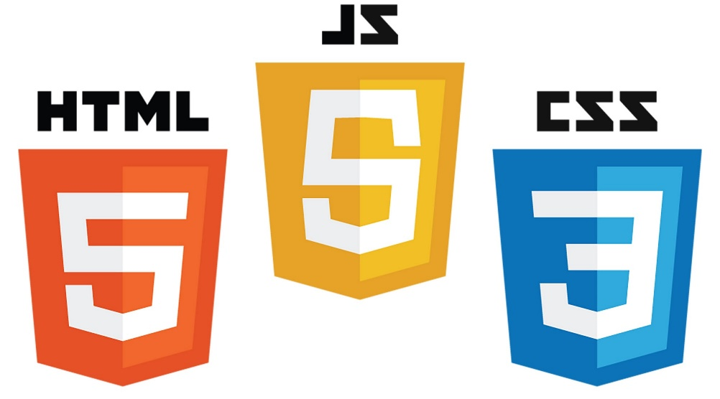
JavaScript란 무엇일까?
JavaScript 기본
HTML, CSS 등을 기본적으로 알고 있어야 함
기본 수업을 보고 호스트 환경(웹브라우저를 제어하는 방법이나, node.js나 google apps script)에 대한 학습을 시작하는 것을 권장한다고 함

